Slide 1

2022
字节青训营
组长：陈旭峰
项目成员：刘雅洁、韩畅、陈俊、胡文澳
简易抖音项目
Notes:
www.515ppt.com

Slide 2
01
基础接口
目录
02
CONTENTS
拓展接口-Ⅰ
03
拓展接口-Ⅱ
Notes:
www.515ppt.com

Slide 3
01
PART
基础接口
Notes:
www.515ppt.com

Slide 4
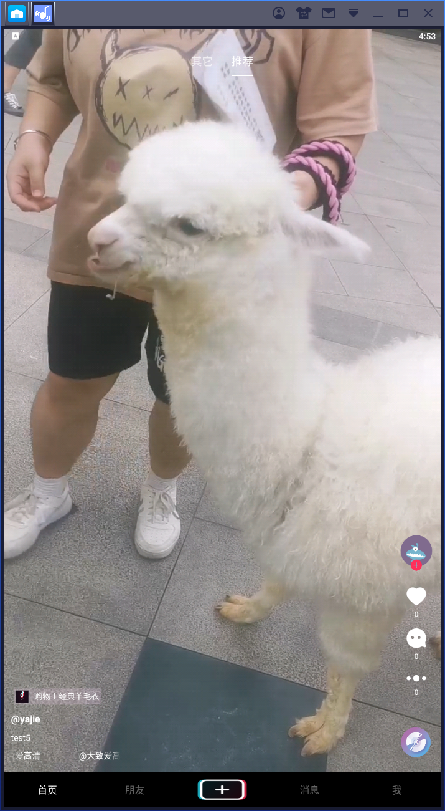
1.1 /douyin/feed
TEAM INTRODUCTION
视频流接口
用户在登录/未登录状态下都能够刷取视频流；
Notes:
www.515ppt.com

Slide 5
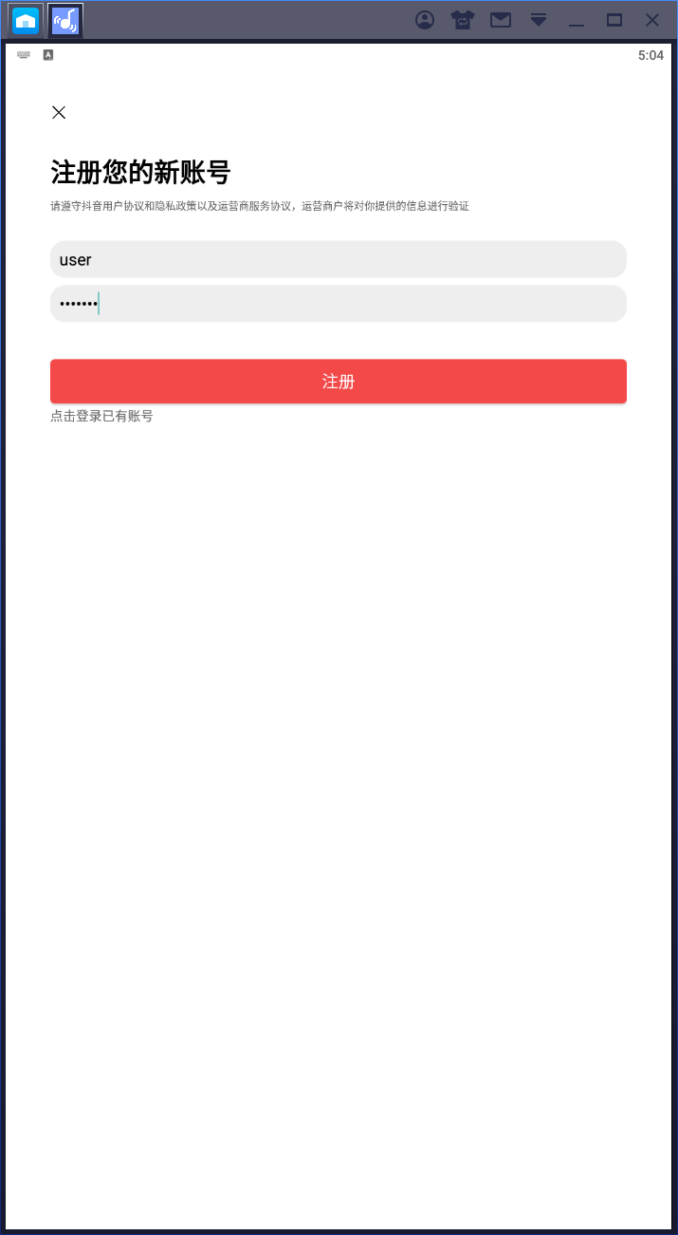
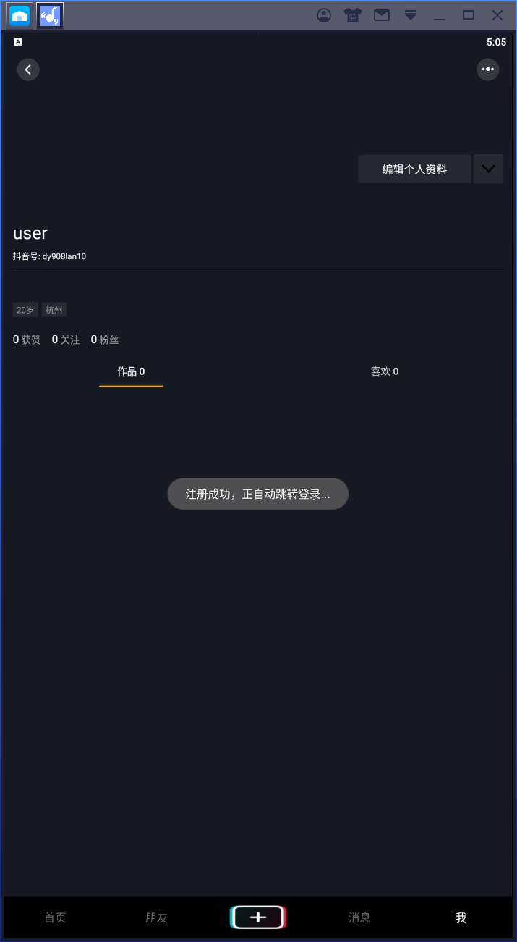
1.2 /douyin/user/register
TEAM INTRODUCTION
用户注册接口
当用户需要进行点赞、评论或与用户本身相关的操作时需要进行登录/注册；
注册时输入的密码采用md5加密存放在数据库中；
注册成功后会自动登录；
Notes:
www.515ppt.com

Slide 6
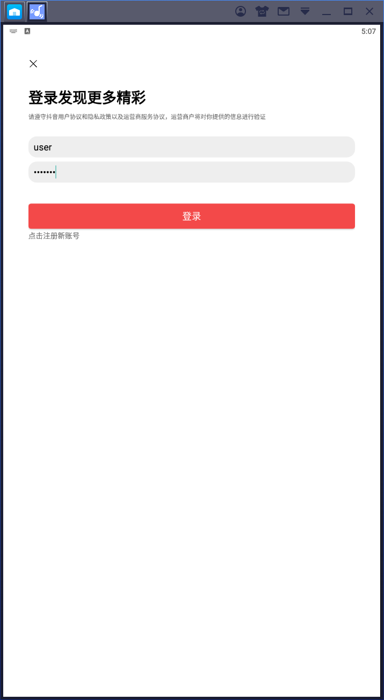
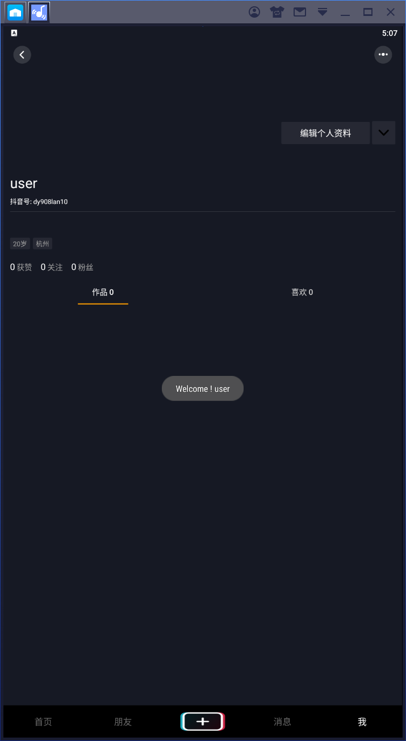
1.3 /douyin/user/login
TEAM INTRODUCTION
用户登录接口
注册后，用户可以登录自己的抖音号
/douyin/user 用户信息接口
返回用户的一些信息
Notes:
www.515ppt.com

Slide 7
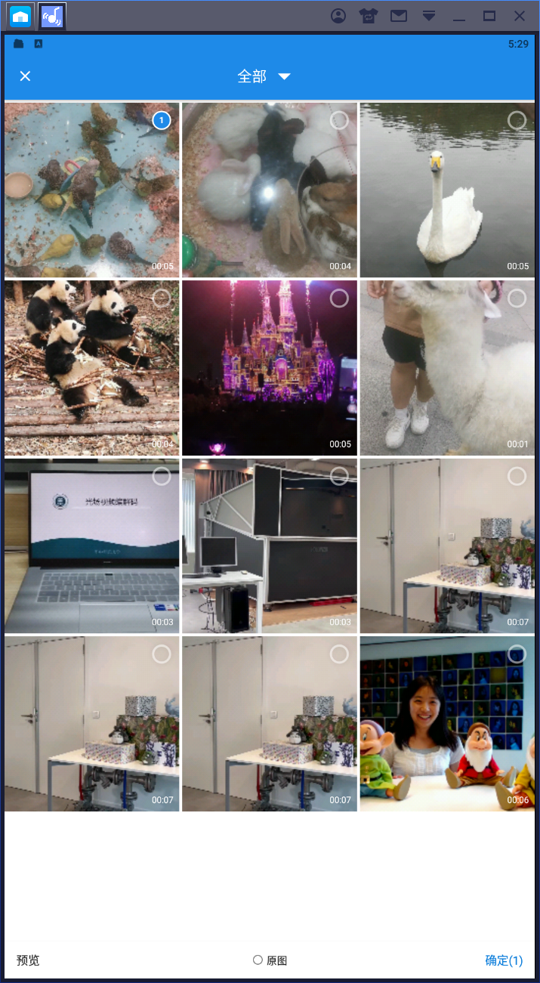
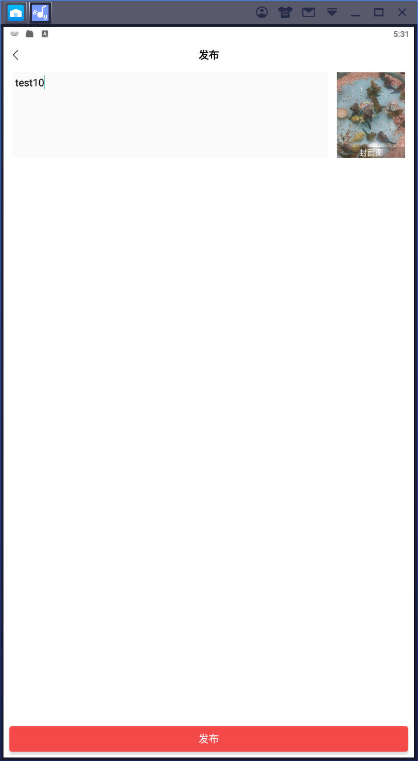
1.4 /douyin/publish/action
TEAM INTRODUCTION
视频发布接口
选择手机上的视频；
添加描述；
发布后能在视频流中刷到新发的视频
Notes:
www.515ppt.com

Slide 8
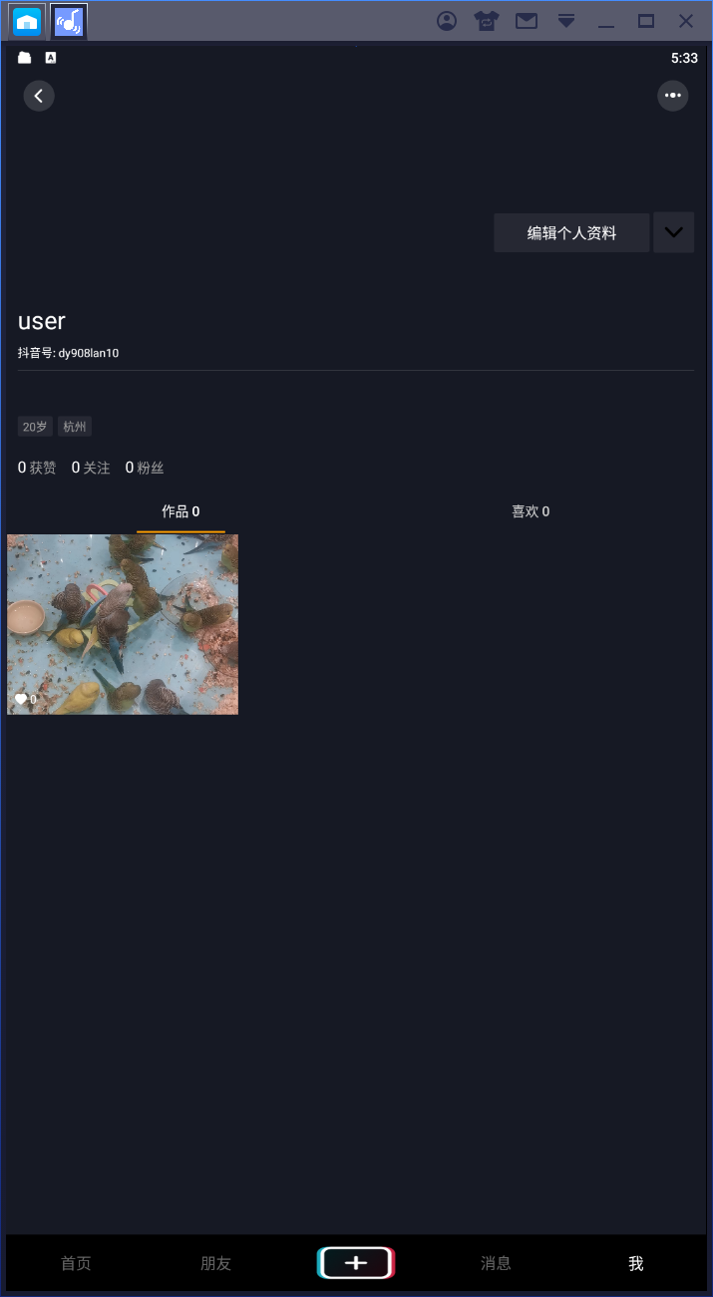
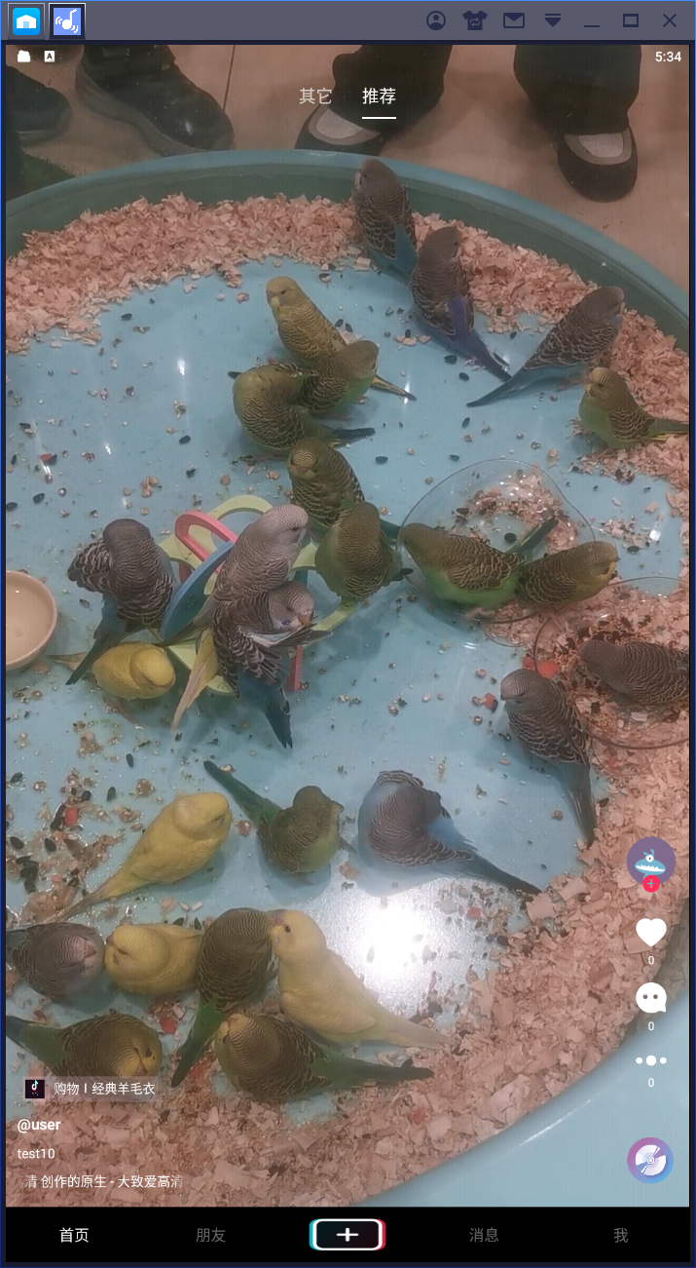
1.4 /douyin/publish/action
TEAM INTRODUCTION
视频发布接口
发布后能在发布列表和视频流中刷到新发的视频
Notes:
www.515ppt.com

Slide 9
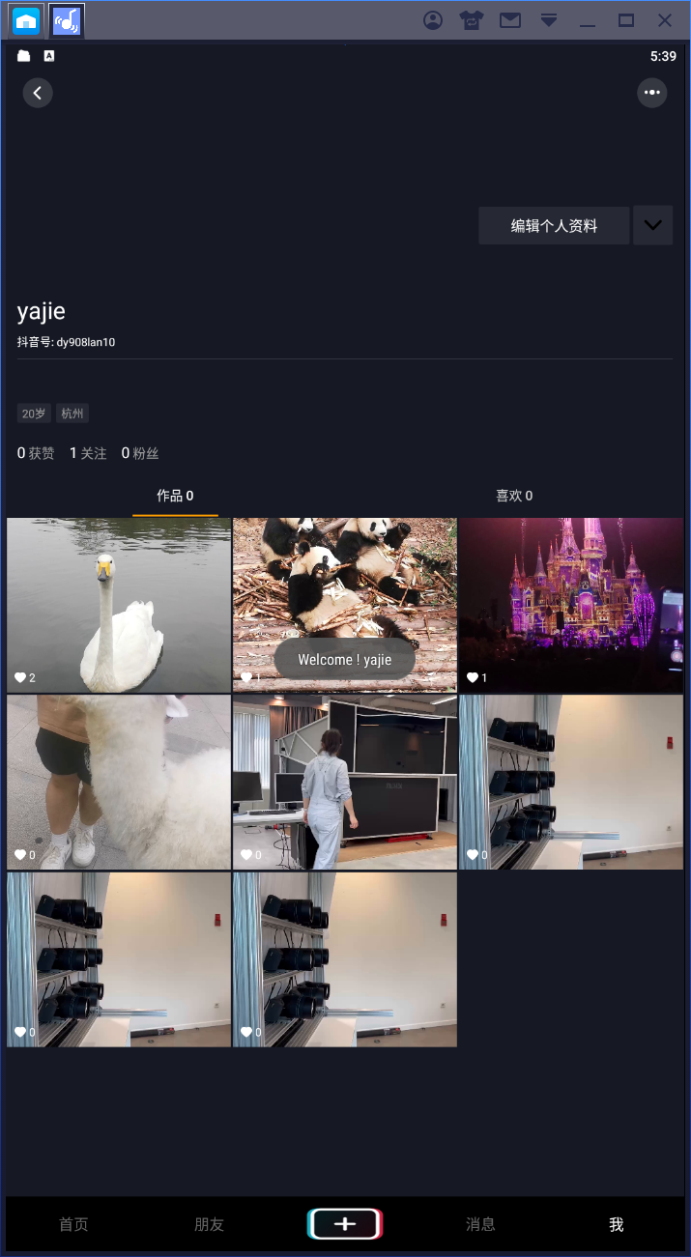
1.5 /douyin/publish/list
TEAM INTRODUCTION
发布列表接口
列出用户所有投稿的视频；
按时间倒序排序；
抓取视频第一帧作为封面；
Notes:
www.515ppt.com

Slide 10
02
PART
拓展接口-Ⅰ
Click here to add your title
Notes:
www.515ppt.com

Slide 11
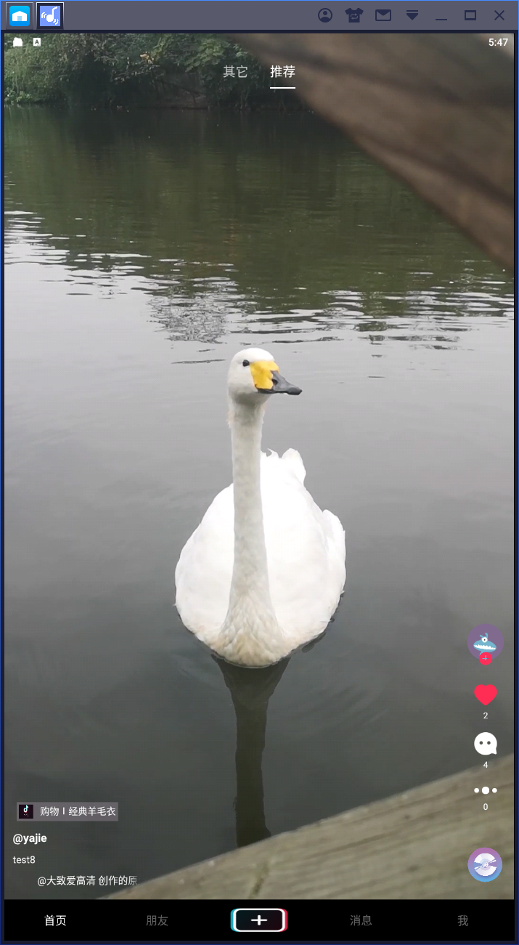
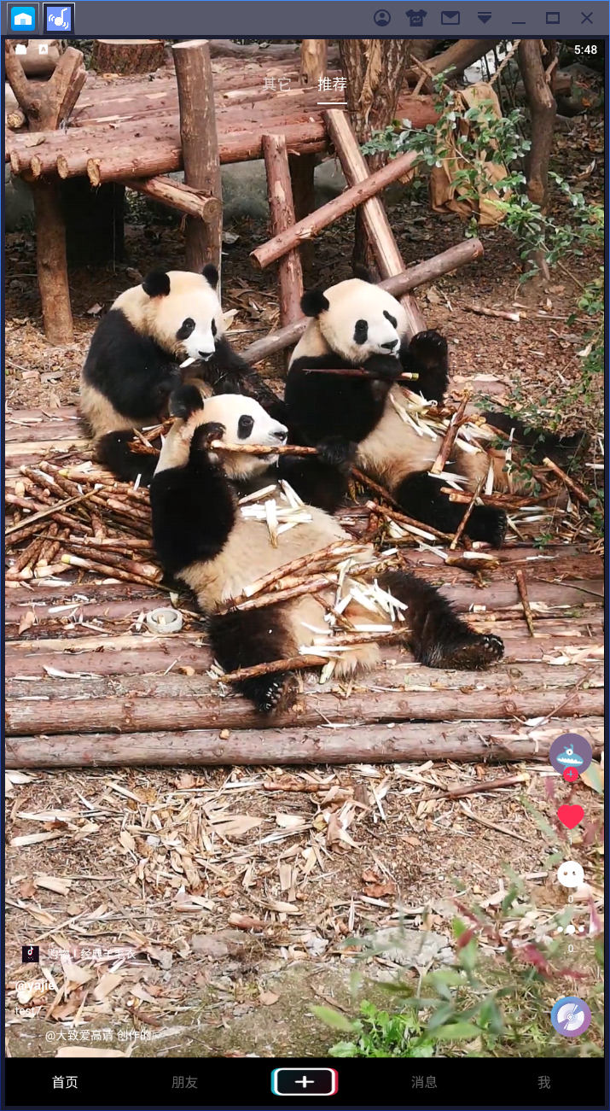
2.1 /douyin/favorite/action
TEAM INTRODUCTION
用户点赞接口
用户可以对视频进行点赞操作；
通过事务保证点赞操作的安全性；
Notes:
www.515ppt.com

Slide 12
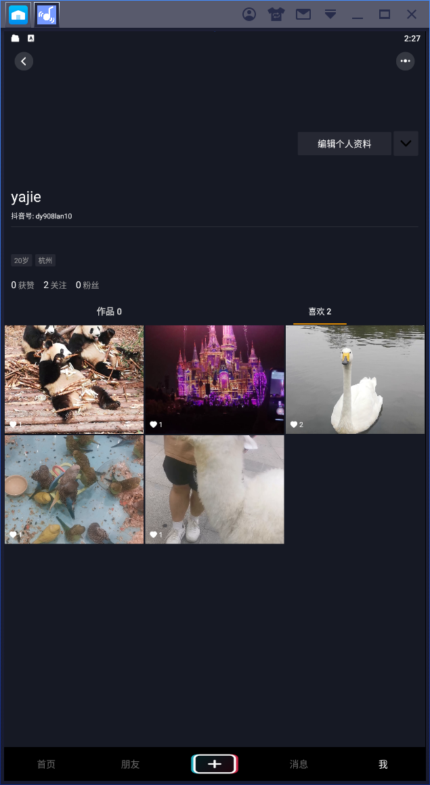
2.2 /douyin/favorite/list
TEAM INTRODUCTION
点赞列表接口
Notes:
www.515ppt.com

Slide 13
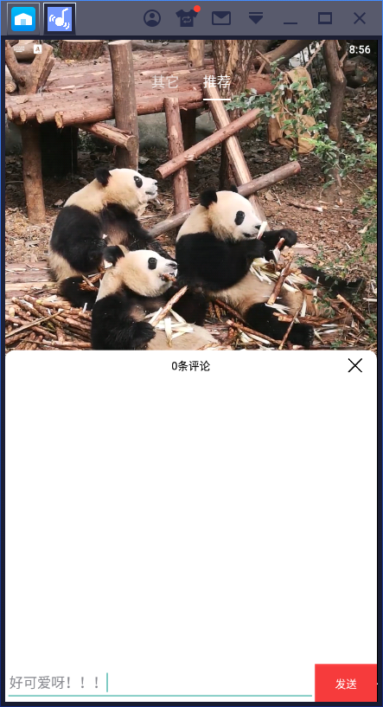
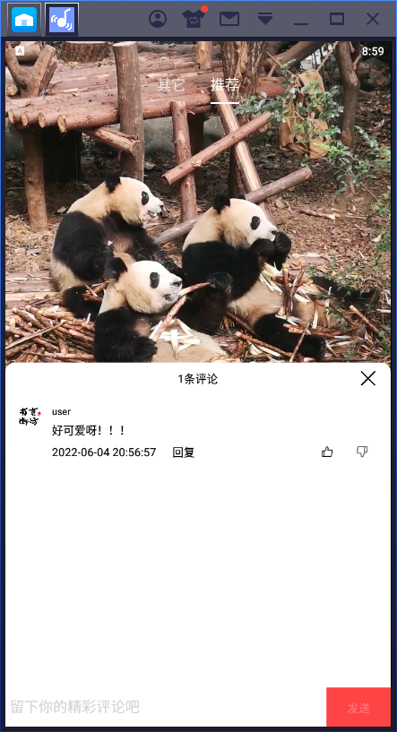
2.3 /douyin/comment/action
TEAM INTRODUCTION
用户评论接口
用户可以对视频进行评论操作；
通过事务保证评论操作的安全性；
Notes:
www.515ppt.com

Slide 14
2.4 /douyin/comment/list
TEAM INTRODUCTION
视频评论列表接口
显示视频所有评论；
Notes:
www.515ppt.com

Slide 15
02
PART
拓展接口-ⅠⅠ
Click here to add your title
Notes:
www.515ppt.com

Slide 16
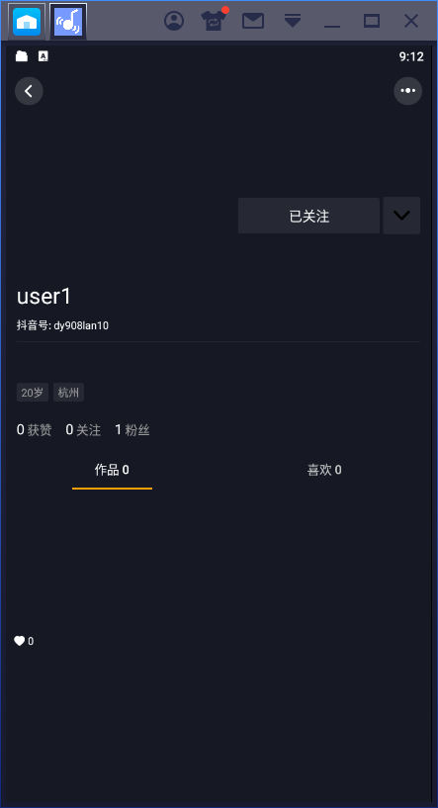
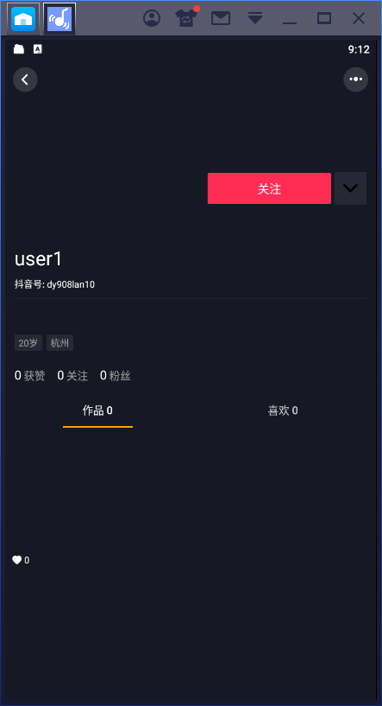
3.1 /douyin/relation/action
TEAM INTRODUCTION
关注/取关操作
用户点击关注后，被关注人粉丝数加1，关注人关注数加1，通过事务保证安全性；
用户取消关注后，通过事务实现被关注人粉丝数减1，关注人关注数减1，通过事务保证安全性；
Notes:
www.515ppt.com

Slide 17
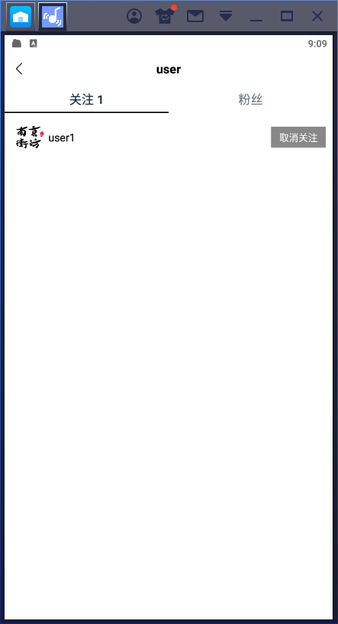
3.1 /douyin/relation/follow/list
TEAM INTRODUCTION
关注列表接口
显示用户所有关注；
Notes:
www.515ppt.com

Slide 18
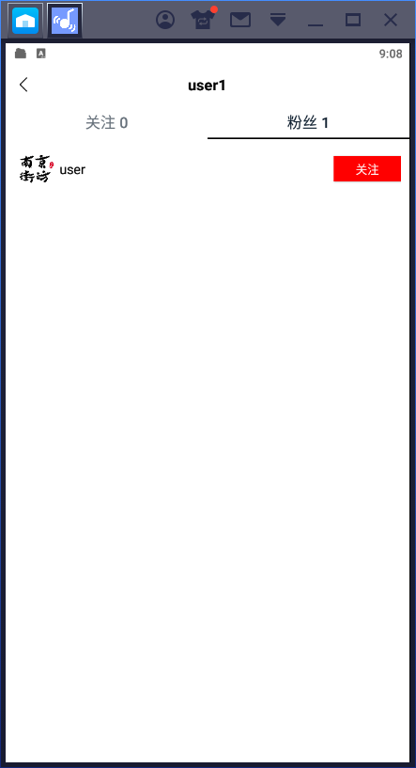
3.1 /douyin/relation/follower/list
TEAM INTRODUCTION
粉丝列表接口
显示用户所有粉丝；
Notes:
www.515ppt.com

Slide 19
谢谢欣赏
汇报人：总经理
单击此处添加您的公司名称
2018-0X-0X
Notes:
www.515ppt.com

